Slide 1
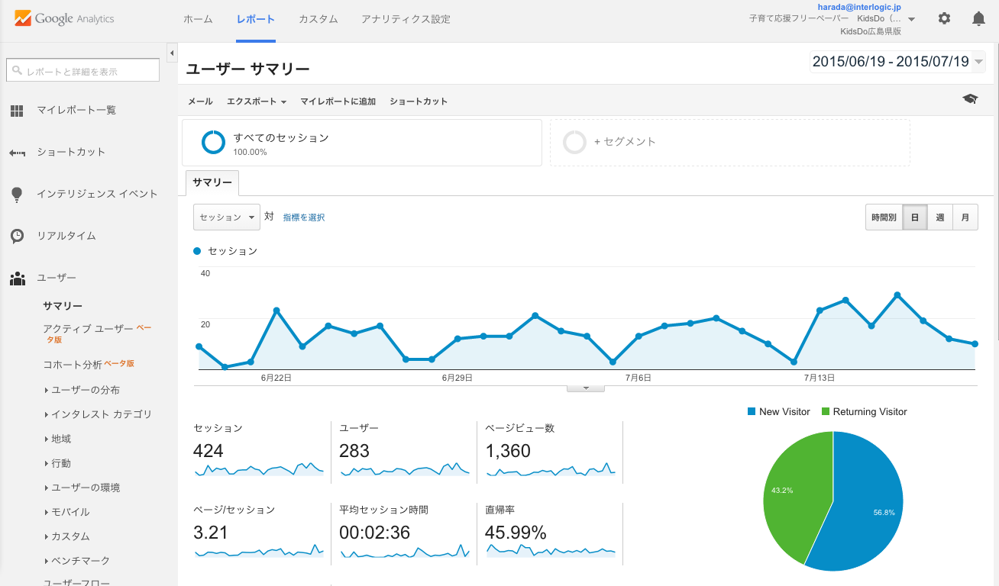
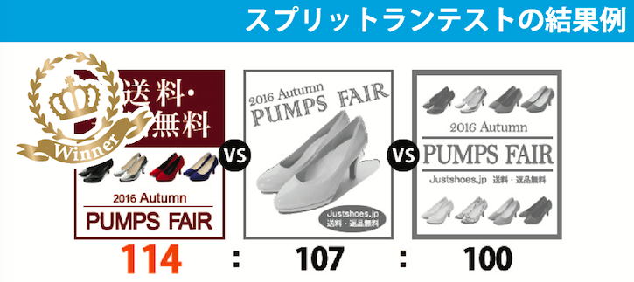
FACE1 インターネット活用の最適化
◆インターネットを活用した新たな集客ポイント
これまでのオールドメディアと比較した際にインターネットによる集客が
大きくことなるポイントを以下列挙します。
１，プロセスごとの反響を数値化することができる＝効果の見える化
２，ターゲットを絞り込んでアプローチすることが可能＝セグメント化
３，テストアタックに費用が殆どかからない＝成果報酬型広告
４，顧客一括管理が可能、代理集客を行うことができる＝集中コントロール
５，商品を直接販売、海外販売することが可能＝販路の多様化
◆一番の特筆ポイントはテストアタックが安価にできること
スプリットランテストの実践 Split run test
調査対象者を分割（スプリット）し、反応の違いから広告表現の効果を把握する調査方法のこと。具体的には、２種類以上の広告原稿を作成し、ネットに公開、その後ネット広告により調査を行います。配信エリアはランダムに分割されるので、純粋に表現の違いによる広告効果を把握することができます。

Slide 2
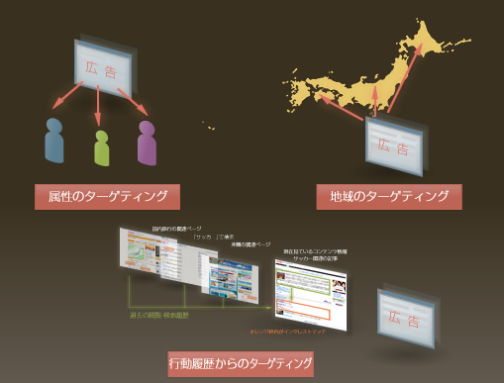
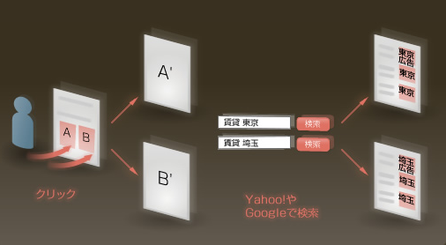
FACE2 ネット広告の特性と最適活用ポイント
◆ネット広告の最大の特性は「セグメント」です
インターネット上では様々な情報がデジタルで保存されるため、それらの情報を基にユーザーに対して非常に精度の高いターゲティングを行うことができます。
各サイトでは、ユーザーに会員登録を行ってもらうことで、属性情報や趣味嗜好などの情報を得ることができます。インターネットに接続する際に使用しているIPアドレスからは、アクセスしている地域を特定することができます。Cookieなどの技術を利用して、そのユーザー（厳密にはブラウザ）が過去にどのようなサイトを閲覧したり、検索エンジンでどのようなキーワードを検索して調べたのか、といった行動履歴を蓄積することもできます。
以上のようなユーザー情報から、そのユーザーのニーズにマッチした詳細なターゲティングと広告配信を行うことが可能となります。

Slide 3
FACE3 スプリットランを前提とした企画書作成ポイント
企画の前提として
１，調査目的の明確化（課題をヒアリング）
２，調査だけではない集客を同時に行なうことへの説明＆理解
３，おおまかな予算概要を説明
４，コンバージョンの設定（消費者利点により結果が大きく異る）
５，調査サイトのケースの明示（バナーなのかLPOなのかサイトなのか）
６，現サイトへのリンクを貼る場合のAnalyticsなどの確認
７，現制作会社の協力が不可欠であることを説明

Slide 4
FACE4 スプリットランを前提とした企画書作成フォーマット
キャンペーンタイトル（調査目的
期間
ターゲット
コンバージョン対策
キャンペーン内容（調査内容）
広告予算とCPA目標

Slide 5
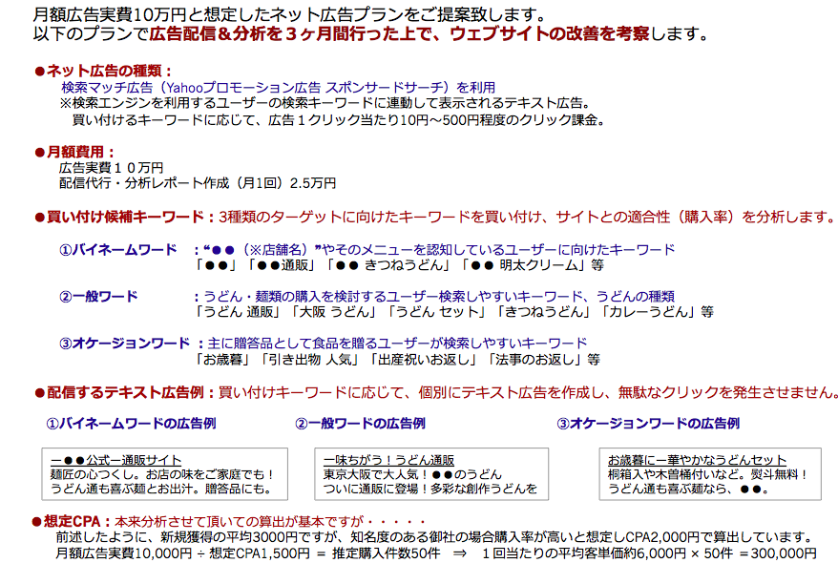
FACE5 スプリットランを前提としたオンライン広告提案例

Slide 6
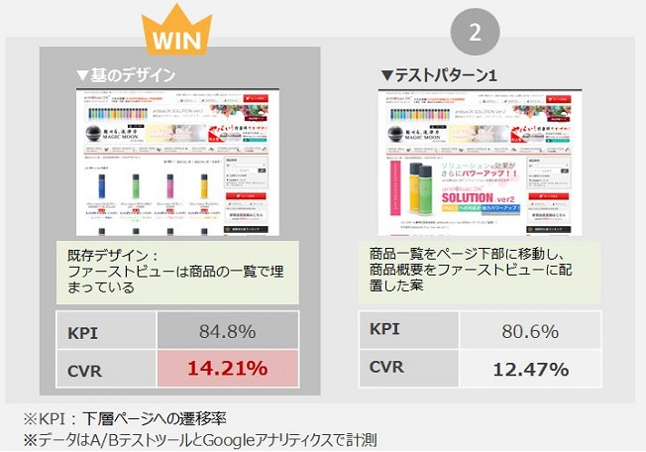
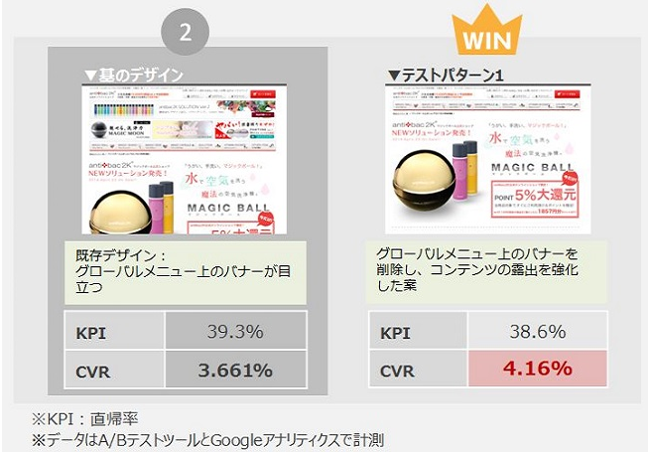
FACE6 スプリットラン事例について
http://liginc.co.jp/web/useful/135228
参照
リニューアルした商品についてもっと知ってもらうことで、購入率への良い影響があるのではないかと考えていましたが、それよりもすぐに目当ての商品にアクセスすることがユーザにとっては使いやすいということがわかりました。
テストパターンの「バナーを排除し、コンテンツの露出を強化したナビゲーション」の方が、直帰率が低く、CV率が高いという結果になりました。

